Slide 1
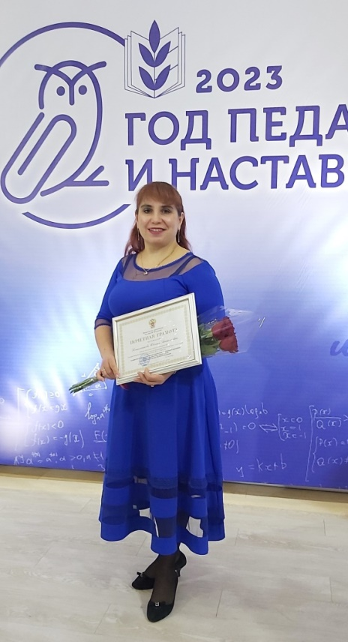
Публичная презентация общественности и профессиональному сообществу результатов педагогической деятельности учителя начальных классов высшей категории Котельниковой Евгении Анатольевны
Министерство образования и науки Республики Коми Государственное общеобразовательное учреждение Республики Коми «Санаторная школа-интернат № 1» г. Воркуты
2024

Slide 2
ОБЩИЙ ПЕДАГОГИЧЕСКИЙ СТАЖ – 25 лет
СТАЖ В ДАННОМ УЧРЕЖДЕНИИ – 22,5 ГОДА
КЛАССНЫЙ РУКОВОДИТЕЛЬ – 25 ЛЕТ
С 2016 ГОДА:
РУКОВОДИТЕЛЬ ШКОЛЬНОГО МЕТОДИЧЕСКОГО ОБЪЕДИНЕНИЯ УЧИТЕЛЕЙ НАЧАЛЬНЫХ КЛАССОВ;
ПРЕДСЕДАТЕЛЬ ШКОЛЬНОЙ АТТЕСТАЦИОННОЙ КОМИССИИ;
ПРЕДСЕДАТЕЛЬ ШКОЛЬНОЙ ЭКСПЕРТНОЙ КОМИССИИ

Slide 3
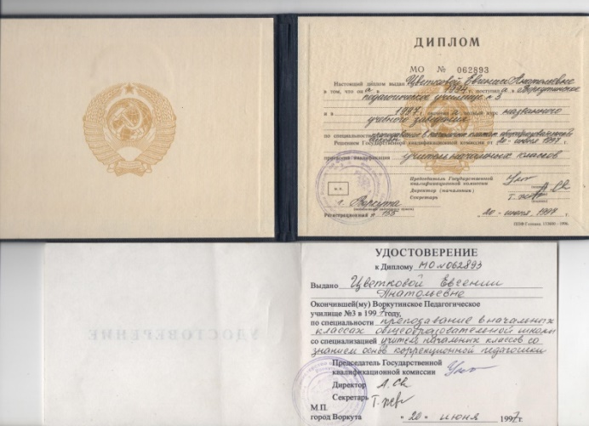
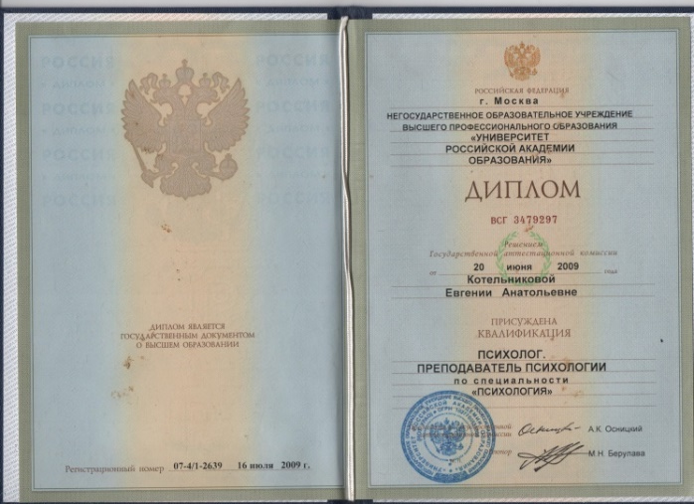
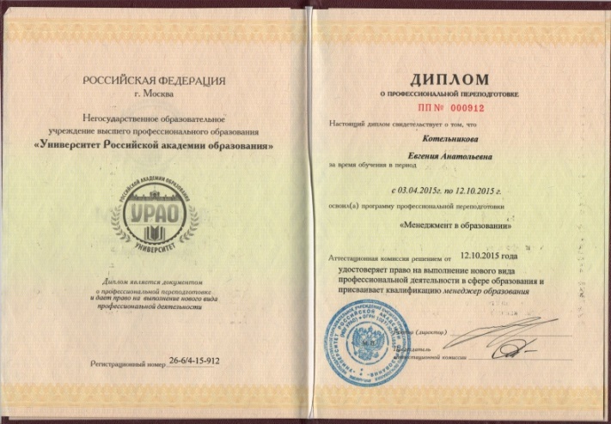
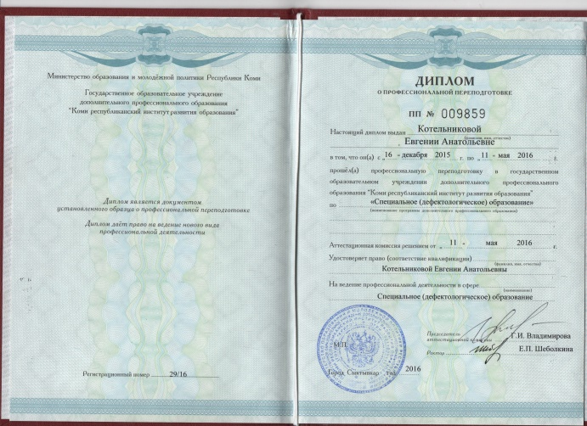
ОБРАЗОВАНИЕ
1997 г. – Учитель начальных классов 2009 г. – Психология
2015 г. – Менеджмент в образовании 2016 г. - Дефектология

Slide 4
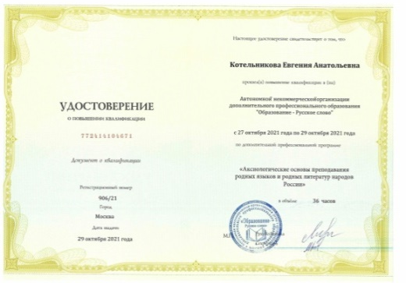
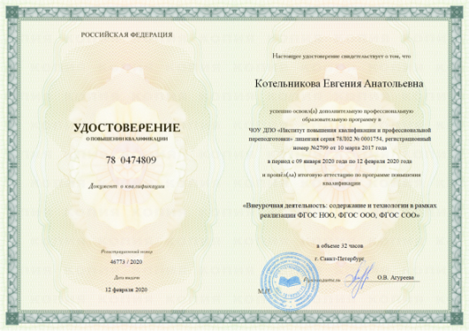
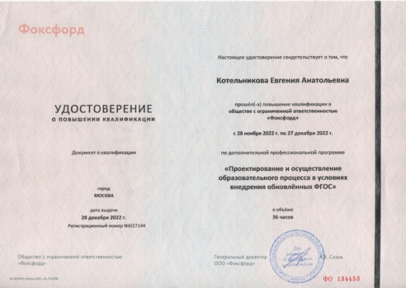
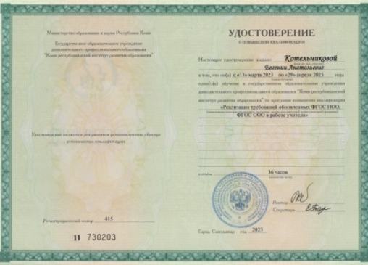
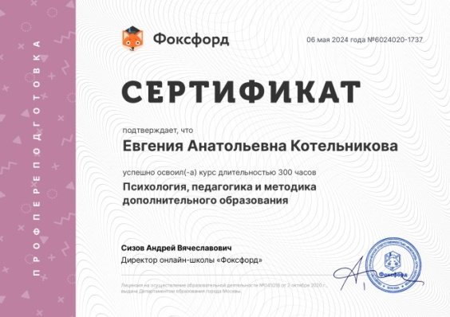
КУРСЫ ПОВЫШЕНИЯ КВАЛИФИКАЦИИ
2020 г.
Внеурочная деятельность
2021 г. КМНС
2022 г.
ФГОС
2023 г.
ФГОС
2024 г.
Дополнительное образование

Slide 5
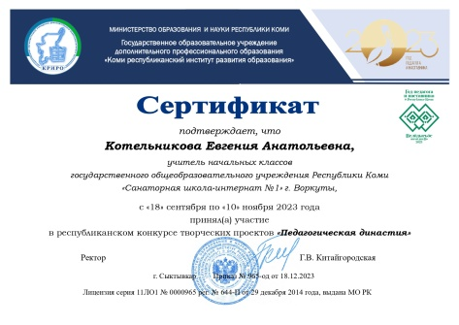
ДОСТИЖЕНИЯ

Slide 6
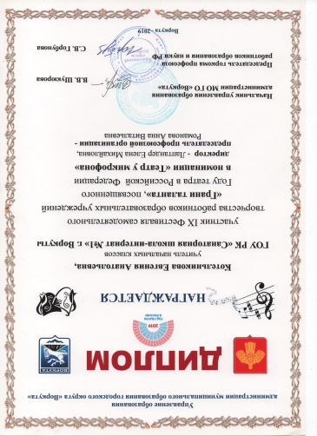
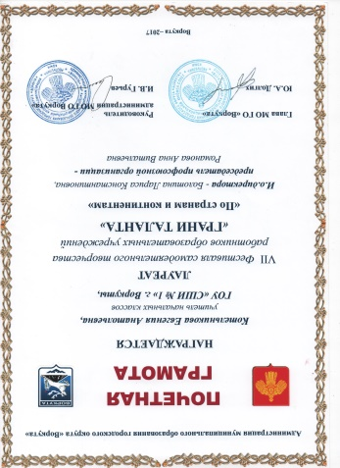
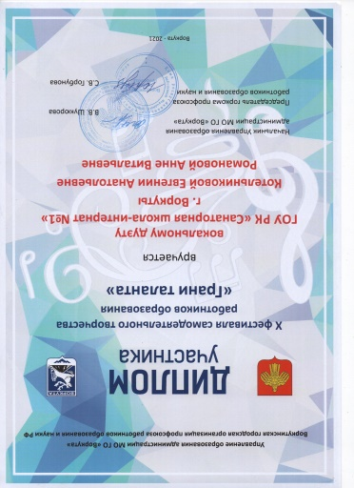
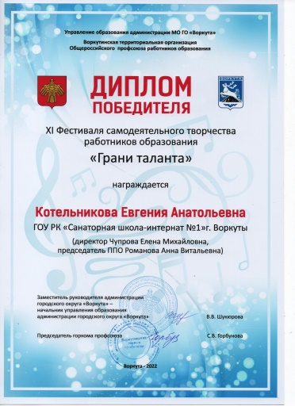
ГРАНИ ТАЛАНТА

Slide 7
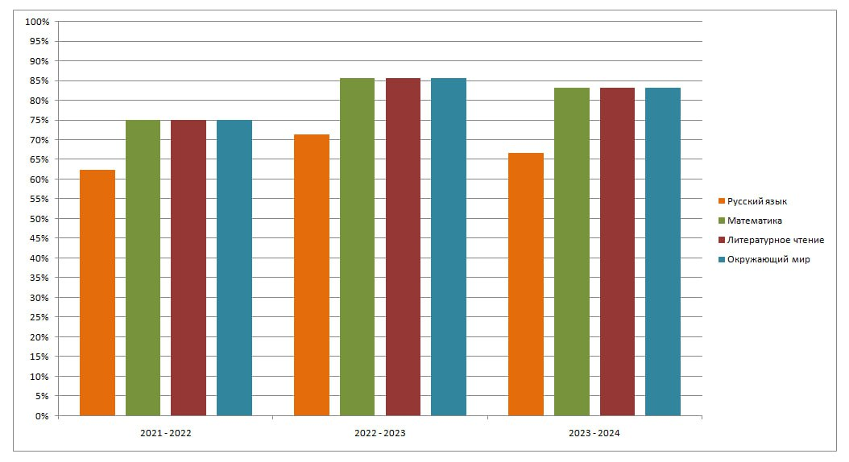
РЕЗУЛЬТАТЫ ПРОМЕЖУТОЧНОЙ АТТЕСТАЦИИ (КО %)

Slide 8
ДОСТИЖЕНИЯ МОИХ УЧЕНИКОВ
Результаты ВПР в 2024 г.
Предмет | УО % | КО % | СО %
Русский язык | 100 | 66,7 | 54,6
Математика | 100 | 83,3 | 65,3
Окружающий мир | 100 | 83,3 | 59,3

Slide 9
ОБРАЗОВАТЕЛЬНЫЕ РЕЗУЛЬТАТЫ
ПО МАТЕМАТИКЕ
ЗА ТРИ ПОСЛЕДНИХ ГОДА
Учебный год | Класс | Количество учащихся | «5» | «4» | «3» | «2» | Средний балл | СО % | КО % | УО %
2021-2022 | 2 | 8 | - | 6 | 2 | - | 3,8 | 57 | 75 | 100
2022-2023 | 3 | 7 | - | 6 | 1 | - | 3,9 | 60 | 85,7 | 100
2023-2024 | 4 | 6 | - | 5 | 1 | - | 3,83 | 59.3 | 83,3 | 100

Slide 10
ОБРАЗОВАТЕЛЬНЫЕ РЕЗУЛЬТАТЫ
ПО РУССКОМУ ЯЗЫКУ
ЗА ТРИ ПОСЛЕДНИХ ГОДА
Учебный год | Класс | Количество учащихся | «5» | «4» | «3» | «2» | Средний балл | СО % | КО % | УО %
2021-2022 | 2 | 8 | - | 5 | 3 | - | 3,63 | 53,5 | 62,5 | 100
2022-2023 | 3 | 7 | - | 5 | 2 | - | 3,7 | 56 | 71,4 | 100
2023-2024 | 4 | 6 | - | 4 | 2 | - | 3,7 | 54,6 | 66,7 | 100

Slide 11
ОБРАЗОВАТЕЛЬНЫЕ РЕЗУЛЬТАТЫ
ПО ЛИТЕРАТУРНОМУ ЧТЕНИЮ
ЗА ТРИ ПОСЛЕДНИХ ГОДА
Учебный год | Класс | Количество учащихся | «5» | «4» | «3» | «2» | Средний балл | СО % | КО % | УО %
2021-2022 | 2 | 8 | - | 6 | 2 | - | 3,8 | 57 | 75 | 100
2022-2023 | 3 | 7 | - | 6 | 1 | - | 3,9 | 60 | 85,7 | 100
2023-2024 | 4 | 6 | - | 5 | 1 | - | 3,83 | 59,3 | 83,3 | 100

Slide 12
ОБРАЗОВАТЕЛЬНЫЕ РЕЗУЛЬТАТЫ
ПО ОКРУЖАЮЩЕМУ МИРУ
ЗА ТРИ ПОСЛЕДНИХ ГОДА
Учебный год | Класс | Количество учащихся | «5» | «4» | «3» | «2» | Средний балл | СО % | КО % | УО %
2021-2022 | 2 | 8 | - | 6 | 2 | - | 3,8 | 57 | 75 | 100
2022-2023 | 3 | 7 | - | 6 | 1 | - | 3,9 | 60 | 85,7 | 100
2023-2024 | 4 | 6 | - | 5 | 1 | - | 3,83 | 59.3 | 83,3 | 100

Slide 13
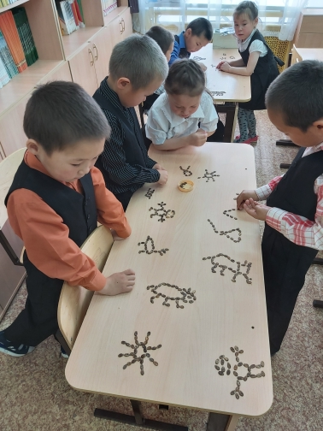
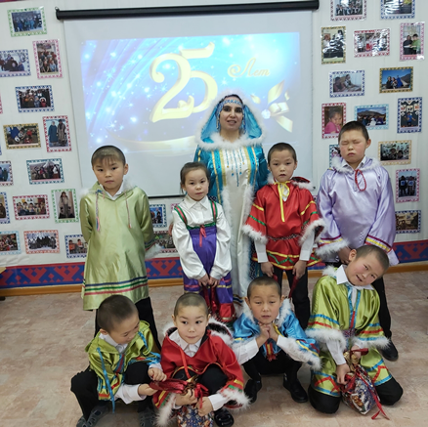
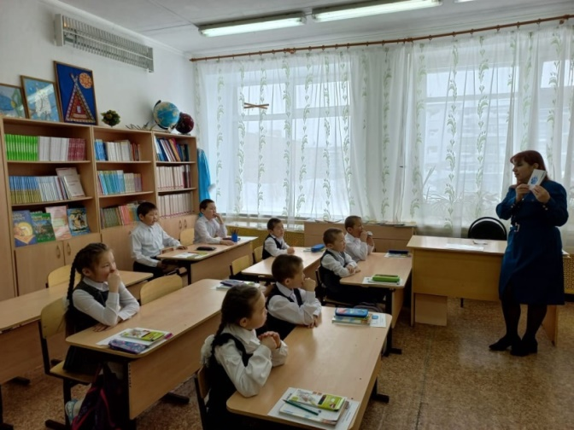
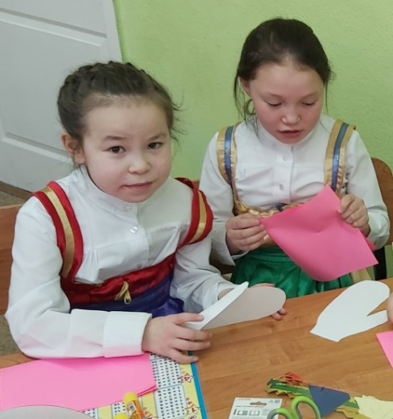
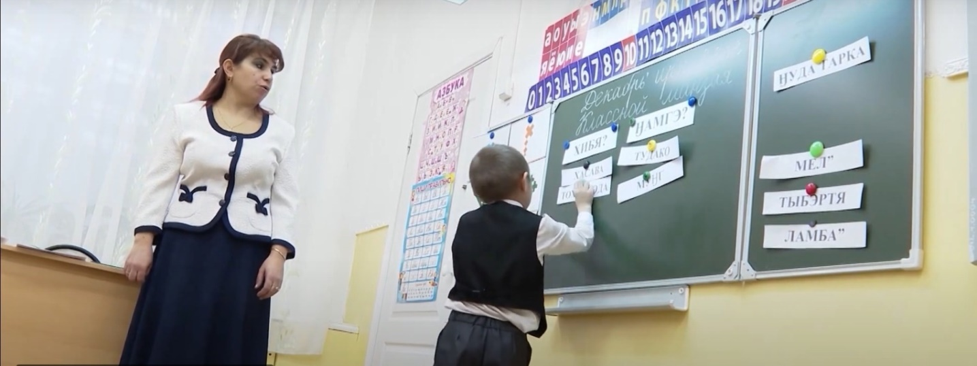
ИСПОЛЬЗОВАНИЕ НАЦИОНАЛЬНО-РЕГИОНАЛЬНОГО КОМПОНЕНТА В ОБРАЗОВАТЕЛЬНОЙ ДЕЯТЕЛЬНОСТИ

Slide 14
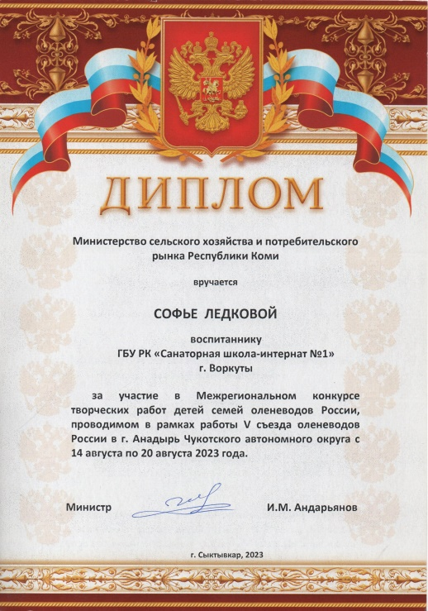
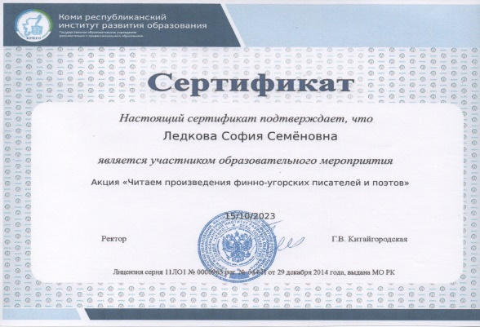
УЧАСТИЕ И ПОБЕДЫ ДЕТЕЙ В РАЗЛИЧНЫХ КОНКУРСАХ РАЗНЫХ УРОВНЕЙ НАЦИОНАЛЬНОГО ХАРАКТЕРА

Slide 15
ДОСТИЖЕНИЯ ДЕТЕЙ НА МУНИЦИПАЛЬНОМ, РЕСПУБЛИКАНСКОМ И РОССИЙСКОМ УРОВНЕ

Slide 16
ПОБЕДЫ И УЧАСТИЕ ДЕТЕЙ ВО ВСЕРОССИЙСКИХ ОЛИМПИАДАХ

Slide 17
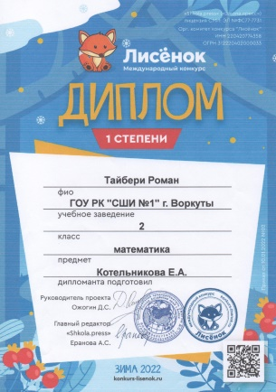
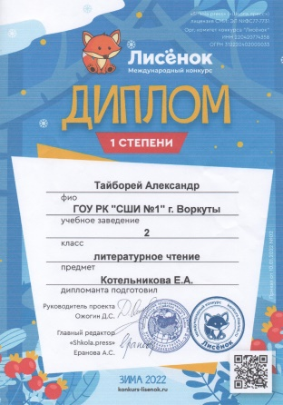
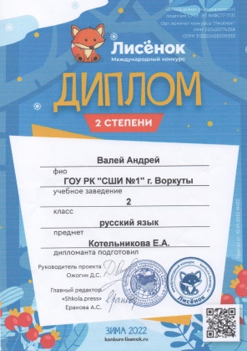
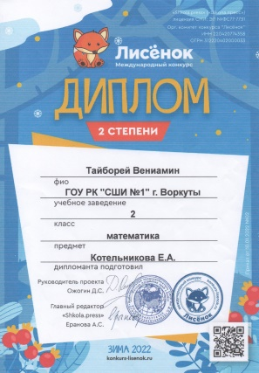
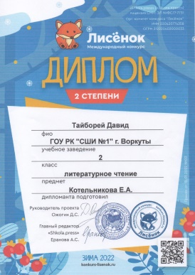
ПОБЕДЫ ДЕТЕЙ НА МЕЖДУНАРОДНОМ КОНКУРСЕ «ЛИСЁНОК» 2021, 2023

Slide 18
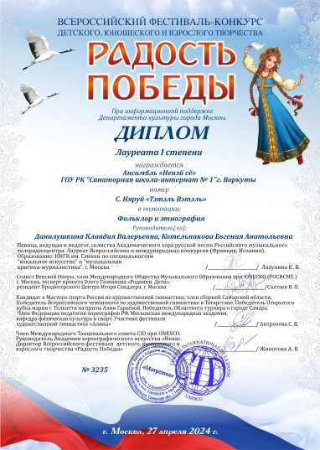
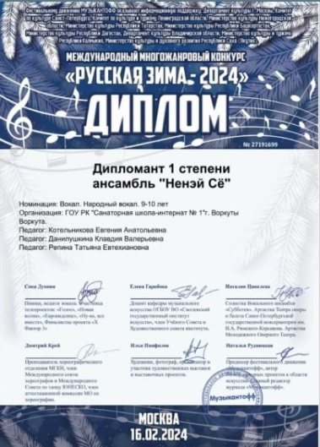
ПОБЕДЫ ДЕТЕЙ НА КОНКУРСАХ ПО ВНЕУРОЧНОЙ ДЕЯТЕЛЬНОСТИ «НЕНЭЙ СЁ» (РОДНЫЕ НАПЕВЫ») 2023, 2024

Slide 19
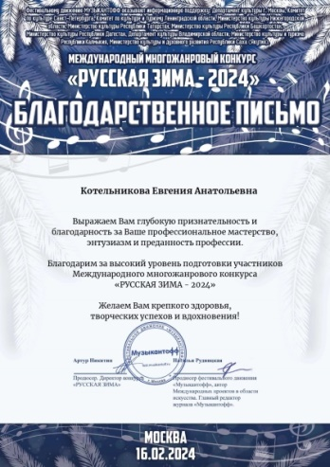
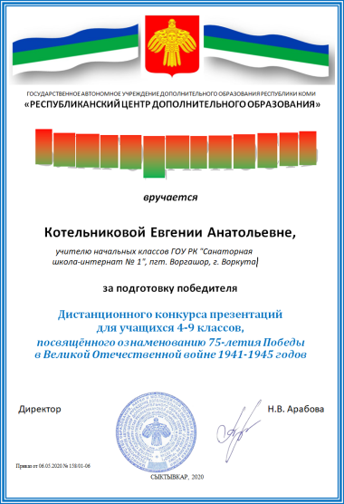
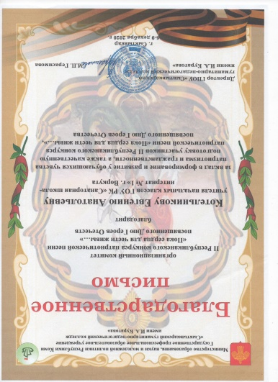
БЛАГОДАРНОСТИ ЗА ПОДГОТОВКУ ПОБЕДИТЕЛЕЙ РАЗЛИЧНЫХ КОНКУРСОВ

Slide 20
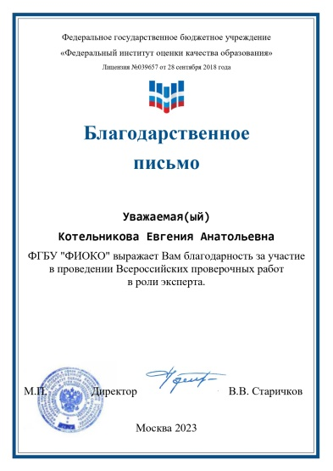
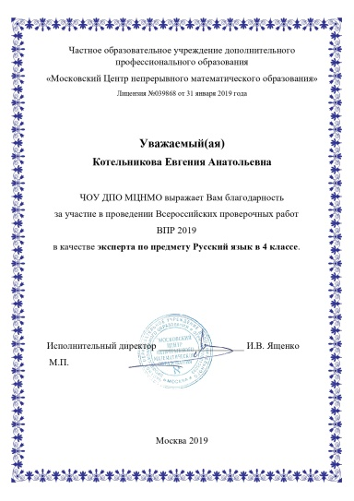
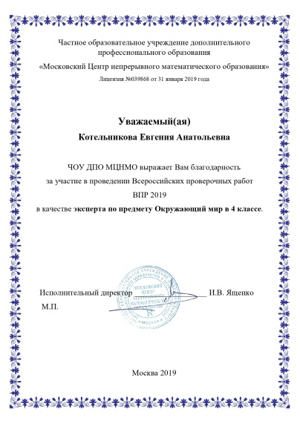
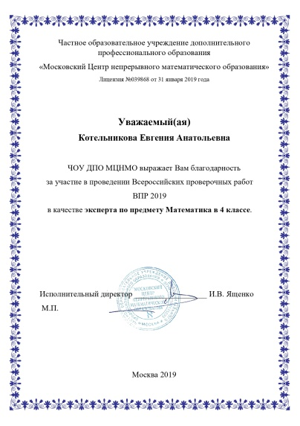
ЭКСПЕРТНАЯ ДЕЯТЕЛЬНОСТЬ

Slide 21
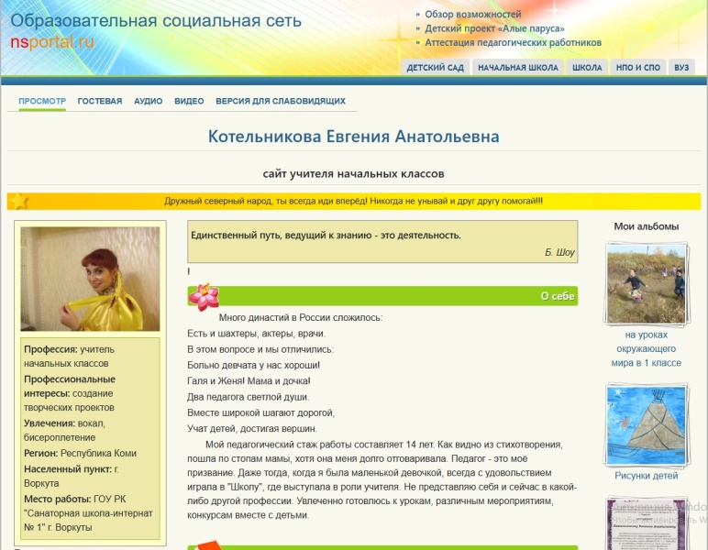
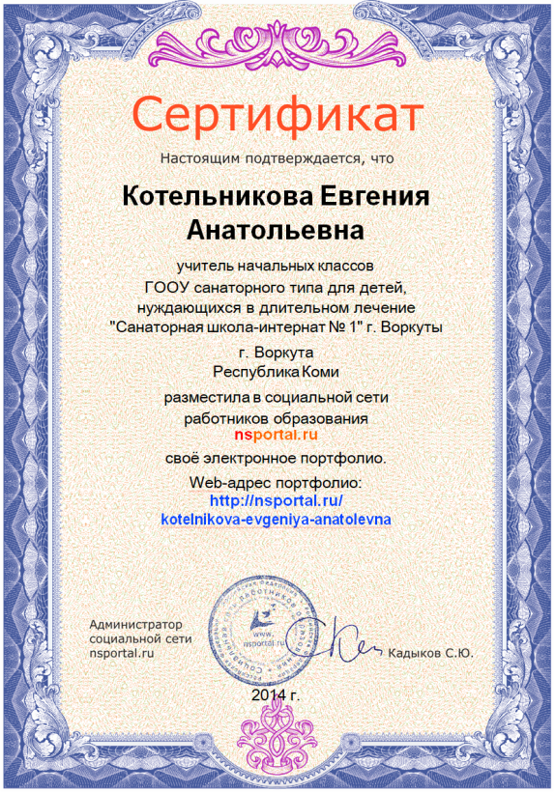
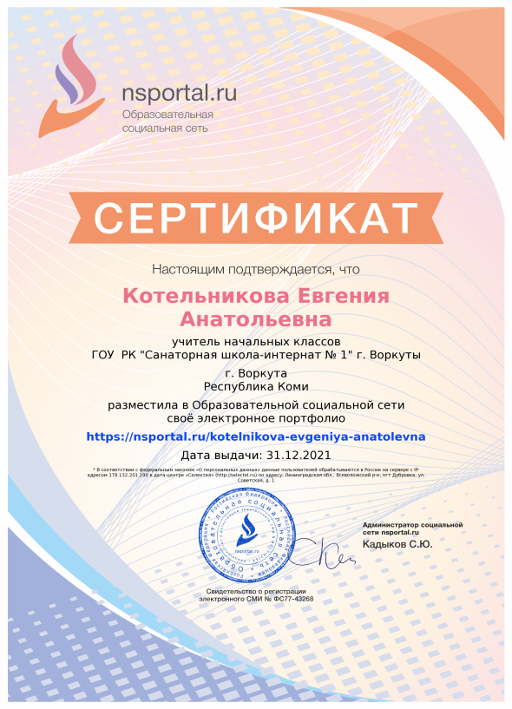
МИНИ-САЙТ

Slide 22
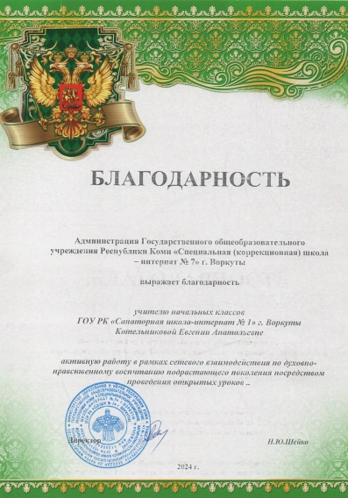
СЕТЕВОЕ ВЗАИМОДЕЙСТВИЕ

Slide 23
НАГРАДЫ

Slide 24
Я - мама троих замечательных детей. В 2021 году наша семья принимала участие в муниципальном конкурсе «100 лучших семей», посвященному 100-летию Республики Коми и заняла IV место в номинации «Семья, где живёт добро» (для семей, имеющих детей с инвалидностью).
Моя семья – моя гордость!
В 2023 году я окончила «Школу приёмных родителей» и планирую взять из детского дома на воспитание ещё одного ребёнка.

Slide 25
СПАСИБО ЗА ВНИМАНИЕ!

